Slide 1
LC14 : Molécules d’intérêt biologique
Mathieu Markovitch

Slide 2

Molécules et corps humain
- Acides aminés
- Protéines
- Graisses
https://www.france.tv/france-4/il-etait-une-fois-la-vie/saison-1/1388037-la-planete-cellule.html (19.50)

Slide 3
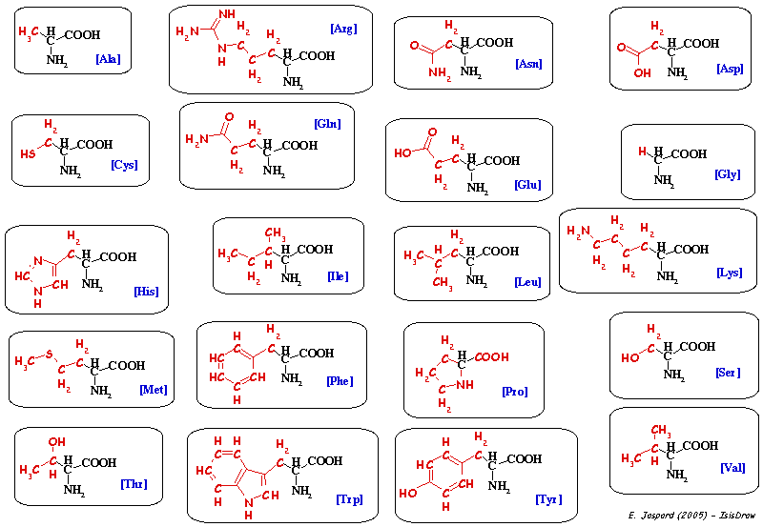
Acides aminés

Slide 4
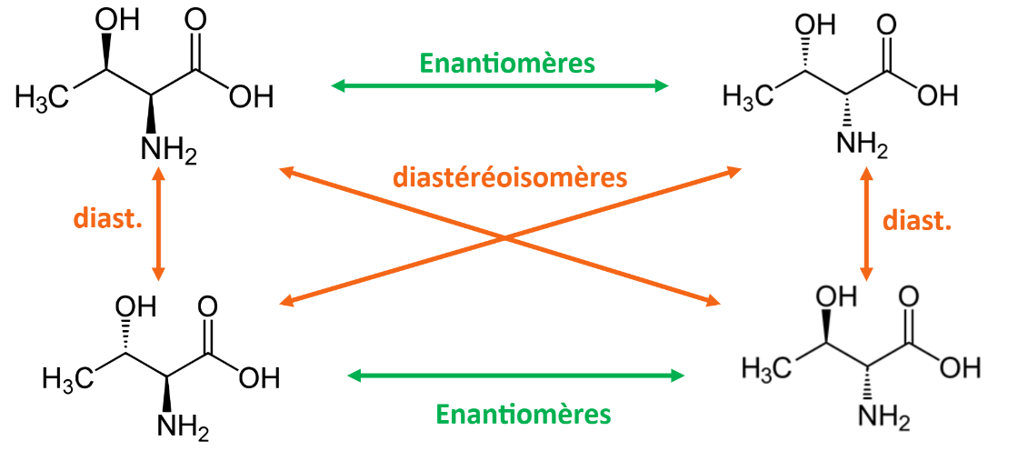
La thréonine

Slide 5
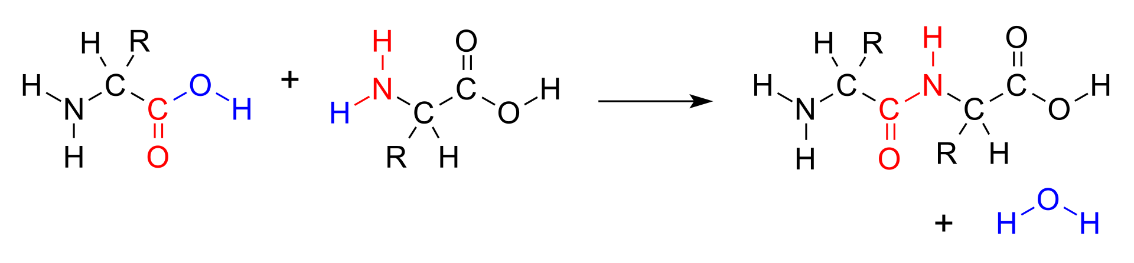
Liaison peptidique

Slide 6
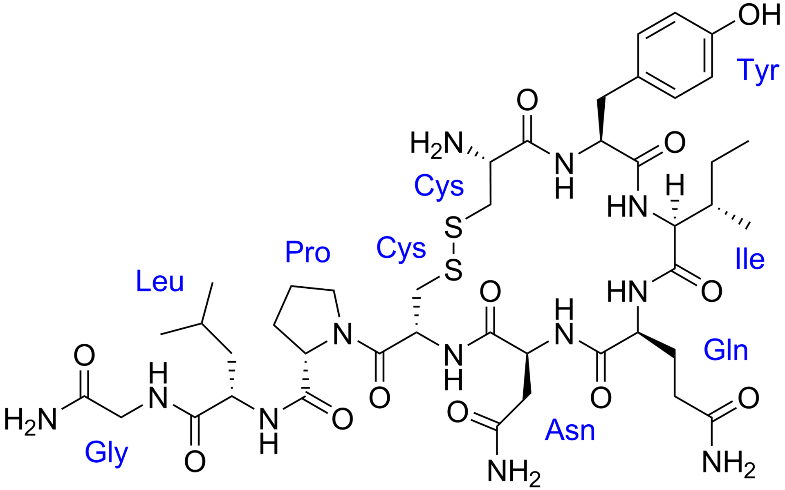
L’ocytocine

Slide 7
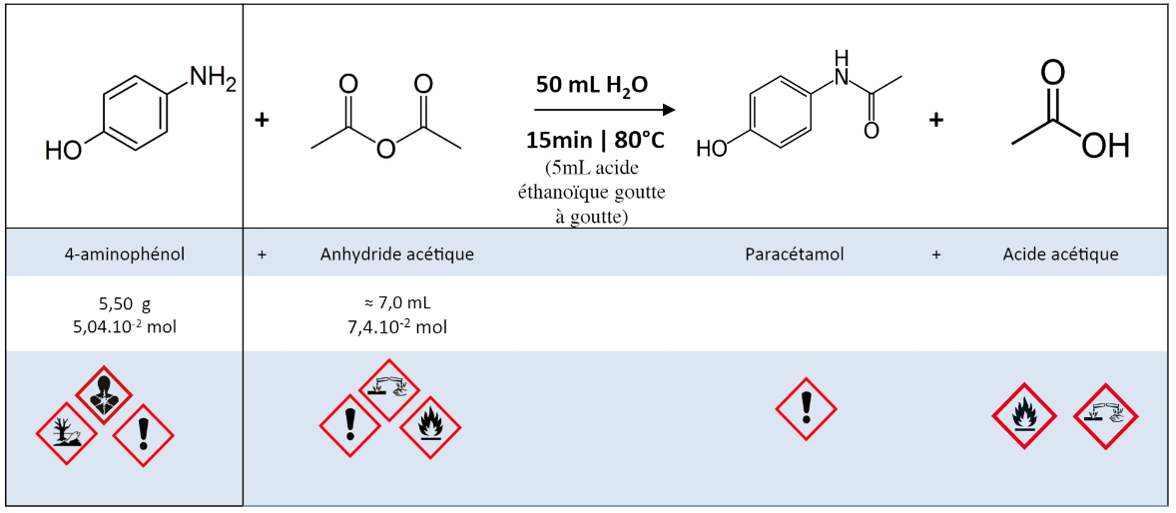
Synthèse du paracétamol

Slide 8
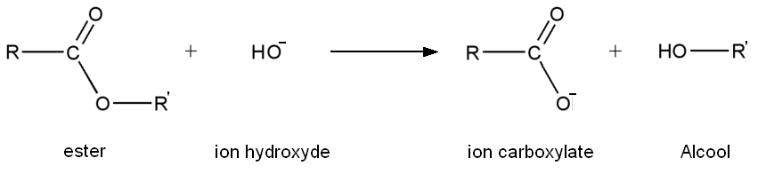
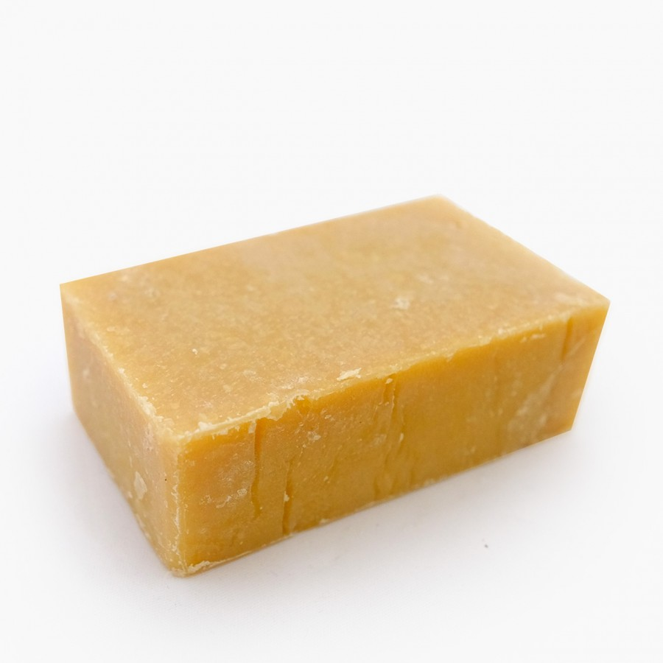
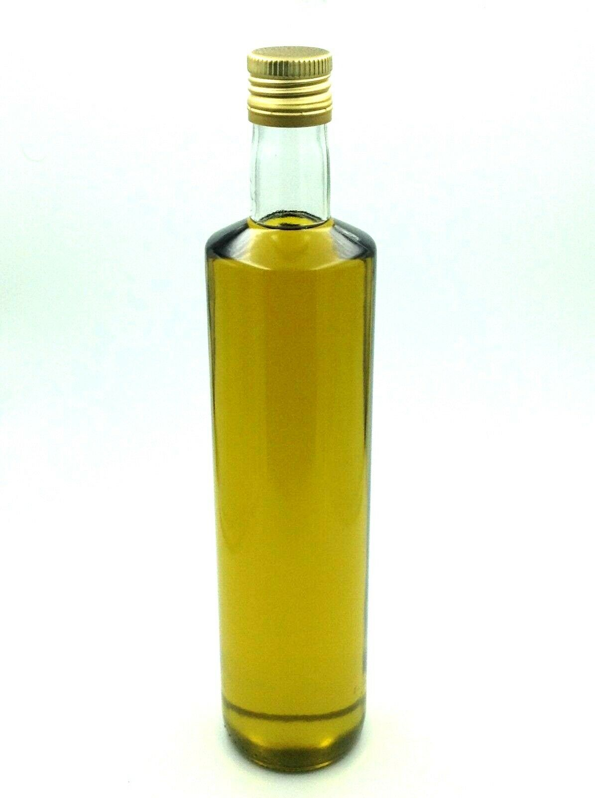
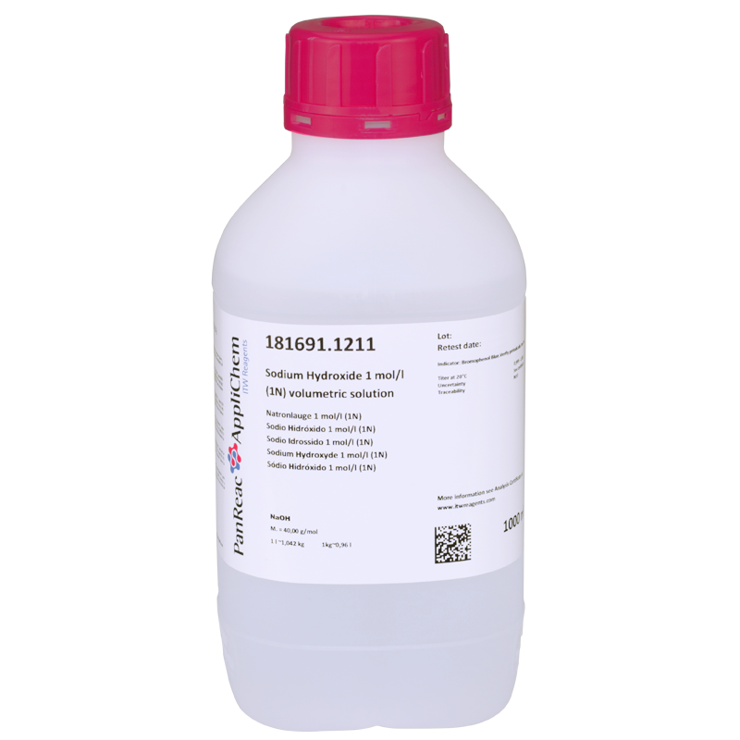
Saponification

Slide 9
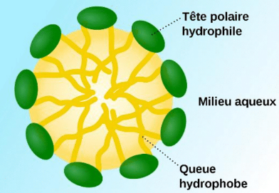
Principe du savon

Slide 10
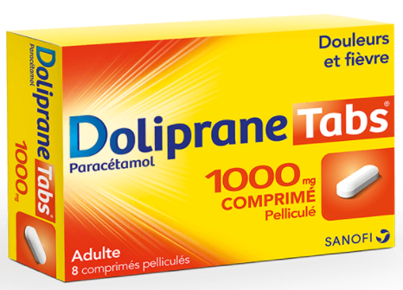
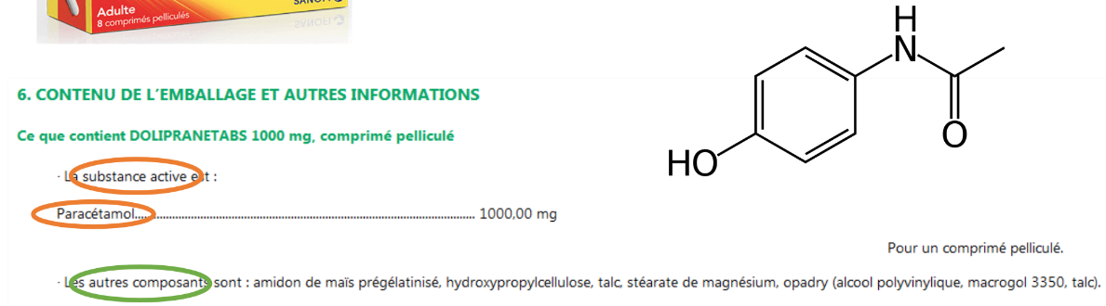
Le paracétamol

Slide 11
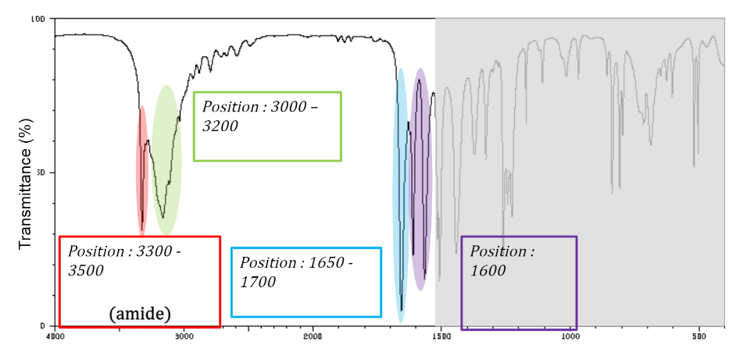
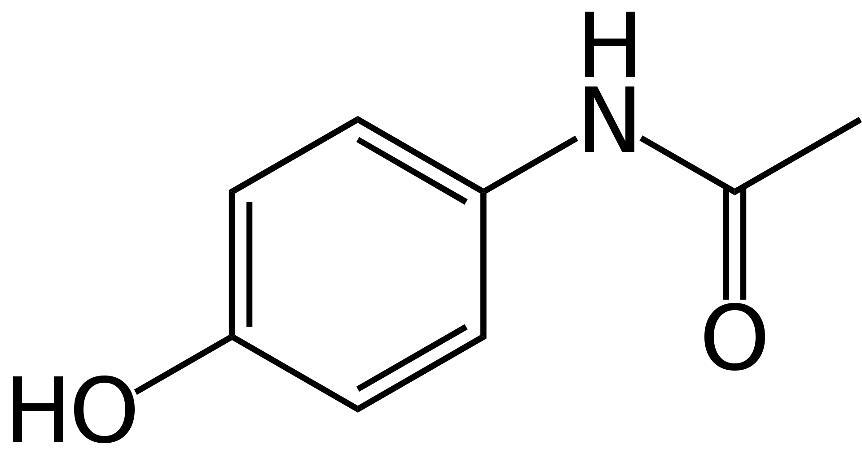
Identification du paracétamol
O-H
N-H
C=O
C=C

